Slide 1




MULHERES
BRILHANTES
Poesia Dorotéia Gomes

Slide 2
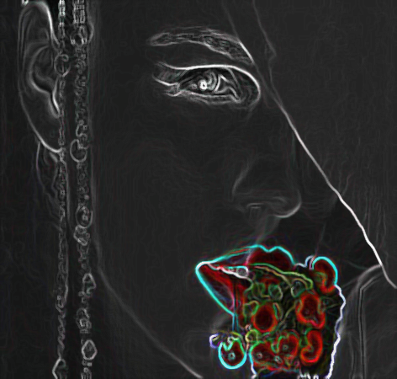
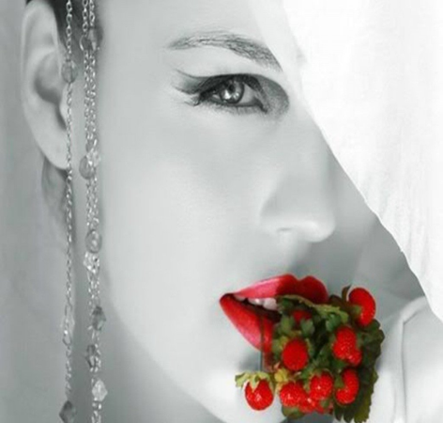
Mulher você nasceu para brilhar
Por Deus foi determinada a procriar.
Acalenta seus filhos sem se cansar.
Dom este que Deus veio lhe premiar.

Slide 3
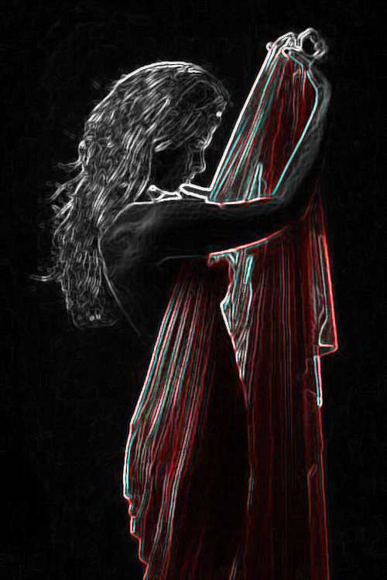
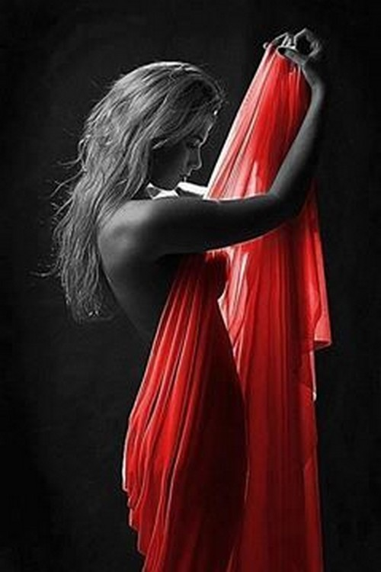

Mulher guerreira e radiante
Perante todos tem coragem constante.
Mulher forte, ousada e marcante.
Na luta de classes vencedora e atuante.

Slide 4
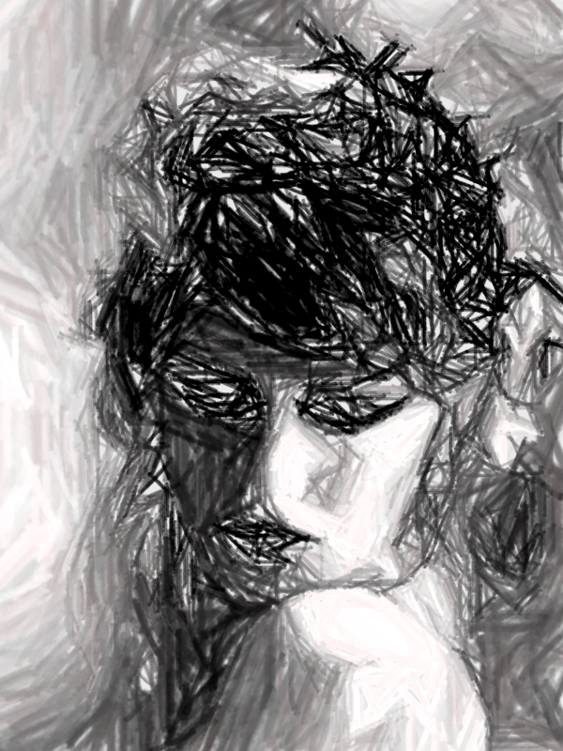
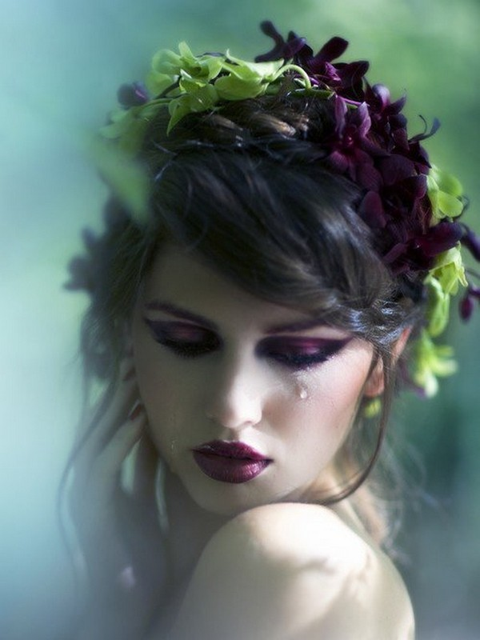
Lágrimas salgadas na fa ce rolam com valentia
Engole as tristezas da vida com ousadia.
Sorrisos soltos no jardim alegre da vida.
Quebra paradigmas de uma sociedade corrompida.

Slide 5
Texto: Mulheres brilhantes
Autoria: Dorotéia Gomes
Formatação: Dorotéia Gomes
Música: Vitoriosa instrumental
www.sergrasan.com
Doroteia Gomes Slides

